Slide 1
计网基础（二）
曲博艺婷

Slide 2
CONTENT
1
URL
2
Web服务器
3
HTTP协议
4
软件推荐

Slide 3
1
URL

Slide 4
。
4
什么是URL?
URL 代表的是统一资源定位符（Uniform Resource Locator）。URL 就是一个给定的独特资源在 Web 上的地址。理论上说，每个有效的 URL 都指向一个唯一的资源。这个资源可以是一个 HTML 页面，一个 CSS 文档，一幅图像，等等。而在实际中，也有一些例外，最常见的情况就是一个 URL 指向了不存在的或是被移动过的资源。由于通过 URL 呈现的资源和 URL 本身由 Web 服务器处理，因此 web 服务器的拥有者需要认真地维护资源以及与它关联的URL。

Slide 5
。
URL结构
5
https：http 表明了浏览器必须使用何种协议。它通常都是HTTP协议或是HTTP协议的安全版，即HTTPS。Web需要它们二者之一，但浏览器也知道如何处理其他协议，比如mailto:（打开邮件客户端）或者 ftp:（处理文件传输），所以当你看到这些协议时，不必惊讶。
developer.mozilla.org：域名。 它表明正在请求哪个Web服务器。或者，可以直接使用IP address, 但是因为它不太方便，所以它不经常在网络上使用。
/zh-CN/docs/Learn/Common_questions/What_is_a_URL：网络服务器上资源的路径

Slide 6

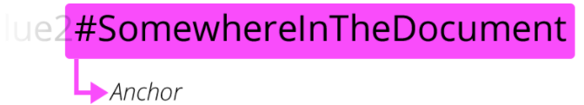
。
6
端口：它表示用于访问Web服务器上的资源的技术“门”。如果Web服务器使用HTTP协议的标准端口（HTTP为80，HTTPS为443）来授予其资源的访问权限，则通常会被忽略。否则是强制性的。
锚点：锚点表示资源中的一种“书签”，给浏览器显示位于该“加书签”位置的内容的方向。例如，在HTML文档上，浏览器将滚动到定义锚点的位置;在视频或音频文档上，浏览器将尝试转到锚代表的时间。

Slide 7
2
Web服务器

Slide 8
。
什么是Web服务器?
“网络服务器（Web server）”可以代指硬件或软件，或者是它们协同工作的整体。
硬件部分：一个网络服务器是一台存储了网络服务软件以及网站的组成文件（比如，HTML文档、图片、CSS样式表和JavaScript文件）的计算机。它接入到互联网并且支持与其他连接到互联网的设备进行物理数据的交互。
软件部分：网络服务器包括控制网络用户如何访问托管文件的几个部分，至少他是一台HTTP服务器。一台HTTP服务器是一种能够理解URL（网络地址）和HTTP（浏览器用来查看网页的协议）的软件。通过服务器上存储的网站的域名（比如mozilla.org）可以访问这个服务器，并且他还可以将他的内容分发给最终用户的设备。
8

Slide 9
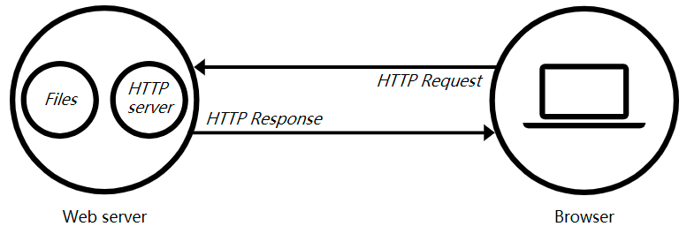
。
基本上，当浏览器需要一个托管在网络服务器上的文件的时候，浏览器通过HTTP请求这个文件。当这个请求到达正确的网络服务器（硬件）时，HTTP服务器（软件）收到这个请求，找到这个被请求的文档（如果这个文档不存在，那么将返回一个404响应）， 并把这个文档通过HTTP发送给浏览器。
9

Slide 10
3
HTTP协议

Slide 11
。
11
HTTP概念
HTTP协议(超文本传输协议HyperText Transfer Protocol)，是基于TCP协议的应用层传输协议，可以理解为客户端和服务端进行数据传输的一种规则。HTTP 是无状态 (stateless) 协议, HTTP协议本身并不对发送过的请求和相应的通信状态进行持久化处理，这样就保持了HTTP协议的简单性，从而能够快速处理大量的事务, 提高效率。

Slide 12
。
HTTP协议的请求/响应步骤
1.客户端连接到web服务器
一个HTTP客户端,通常是浏览器,与Web服务器的HTTP端口(默认是80)建立一个TCP套接字连接.
2.发送HTTP请求
通过TCP套接字,客户端向Web服务器发送一个文本的请求报文,一个请求报文由请求行,请求头部,空行和请求体4个部分构成.
3.服务器接收解释请求并返回HTTP响应
Web解析请求,定位请求资源.服务器将资源复本写到TCP套接字,由客户端获取.一个响应由状态行,响应 头,空行和响应数据4部分组成.
12

Slide 13
。
13
4.释放连接TCP连接
若Connection模式为close,则服务器主动关闭TCP连接,客户端被动关闭TCP连接,释放TCP连接.若Connection为keepalive,则该连接会保持一段时间,该时间内可以持续使用该连接接收请求,做出响应
5.客户端浏览器解析HTML内容

Slide 14
。
HTTP与HTTPS
HTTP协议以明文的方式发送内容，不提供任何方式的数据加密，如果攻击者截取浏览器和服务器之间传递的报文，就可以直接读懂其中的信息，因此，http不适合传输一些敏感信息。比如：信用卡号，密码支付等信息。
为了解决HTTP协议这个缺陷，需要使用另外一个协议：安全套接字层超文本传输协议HTTPS，为了数据传输的安全，https在http的基础上加入了SSL协议，SSL依靠证书来验证服务器的身份，并为浏览器和服务器之间的通信加密。
所以一般安全级别比较高的服务都为采用https协议来进行信息加密避免敏感信息泄露。
14

Slide 15
。
https的优缺点
优点：
安全性
SEO更优，比起同等http网站，采用https加密的网站在搜索结果中的排名会更高。
缺点：
https协议会使加载时间变得较长点，增加数据开销和功耗
注：SEO（Search Engine Optimization），即搜索引擎优化，利用搜索引擎的规则提高网站在搜索引擎内的自然排名。
15

Slide 16
4
软件推荐

Slide 17
。
17
Recuva/文件恢复工具
在我们遇到文件丢失、照片误删等情况时，这款应用可以免费快速的帮你找回丢失的文件。
大到视频、音乐、压缩包，小到图片、文本、邮件，几乎能恢复所有丢失的文件。
支持：本地磁盘、存储卡、iPod、回收站等位置进行文件找回。

Slide 18
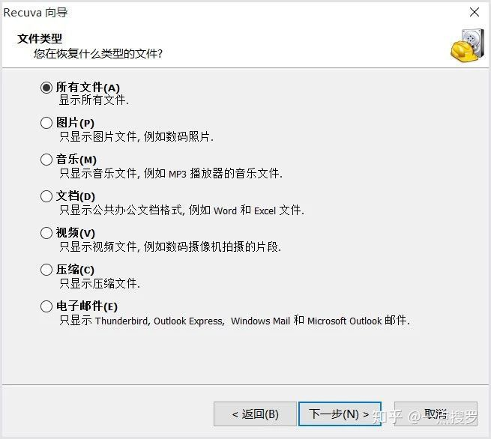
。
18

Slide 19

。
19
Everthing/搜索工具
平时难免会遇到文件找不到的情况，遇到这类情况，我们一般会通过电脑自带的搜索功能来寻找文件，然而自带的搜索功能速度慢的不是一点半点。
有一款叫做「Everthing」的搜索工具可以立马搜索到你需要的文件，并且能够快速找到文件所在路径。

Slide 20
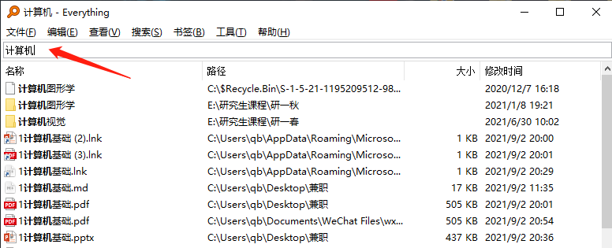
。
20
除此之外，顶部任务栏中还有非常多的实用功能与设置，方便用户在使用过程中能够获得更高效的体验。

Slide 21
。
21
火绒安全/安全软件
最值得推荐的一款安全软件：无弹窗、无广告、无劫持、无捆绑。
除了更新病毒库时会出现弹窗提示，其余时间会安静的躺在任务栏中，只要你不打开、只要电脑没有危险，它就绝对不会出现。

Slide 22
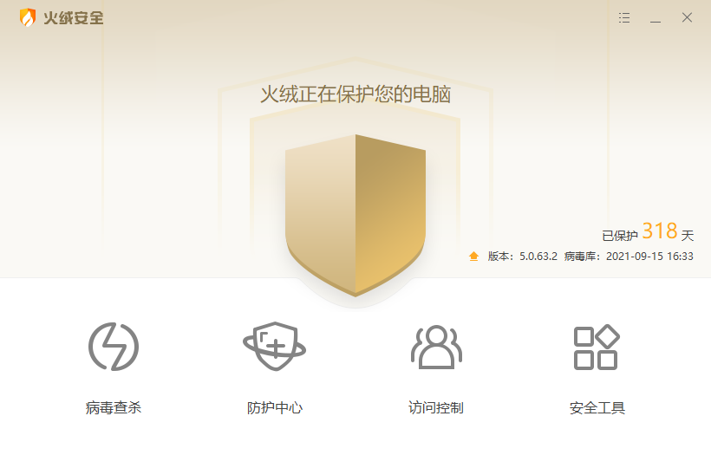
。
22
扩展工具栏中最常用的就是「弹窗拦截」功能，他能自动检测软件中所存在的弹窗，若是遇到隐藏比较深的弹窗，可以手动添加拦截。从此彻底告别弹窗广告的困扰！
其余几个垃圾清理、文件粉碎、右键管理等工具也非常简洁好用。

Slide 23
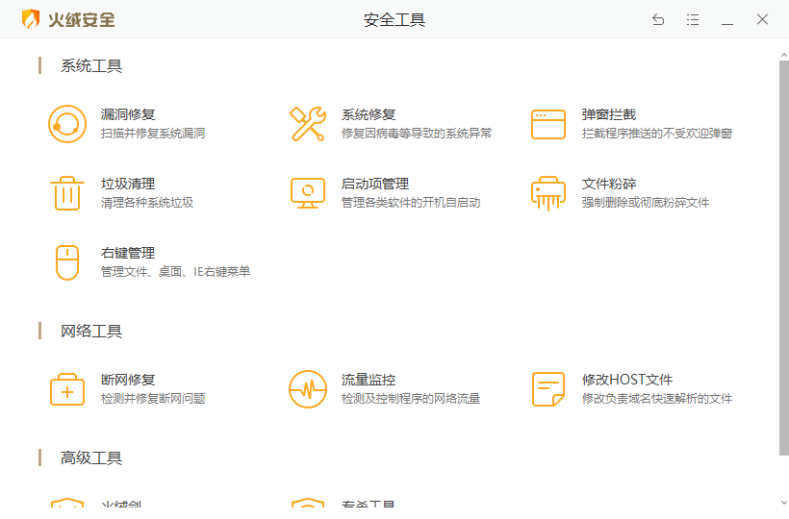
。
23

Slide 24
。
24
Bandizip/解压软件
压缩软件是每台电脑中的必需品，不过目前市面上很多压缩类软件存在着各种弹窗、捆绑等，非常影响用户的使用体验。
而Bandizip是一款完全免费无广告的压缩软件，它不仅拥有快速的解压缩算法，还能够在鼠标右击时展示压缩包中的所有内容，方便用户快速预览。
是日常装机中最值得推荐的一款压缩工具！

Slide 25
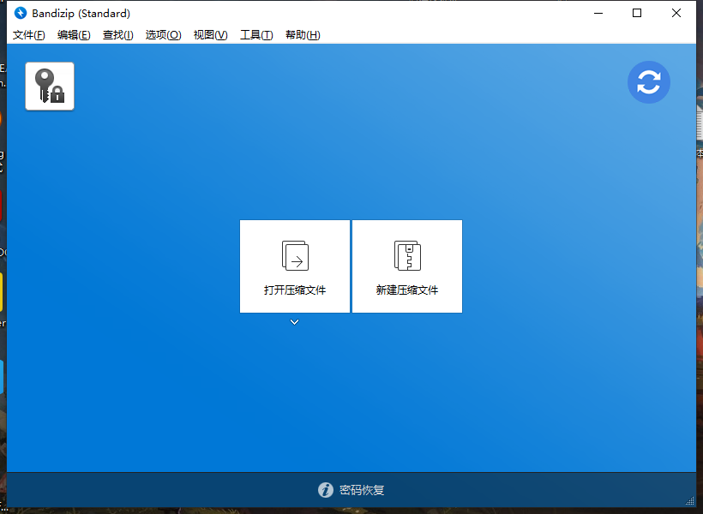
。
25

Slide 26
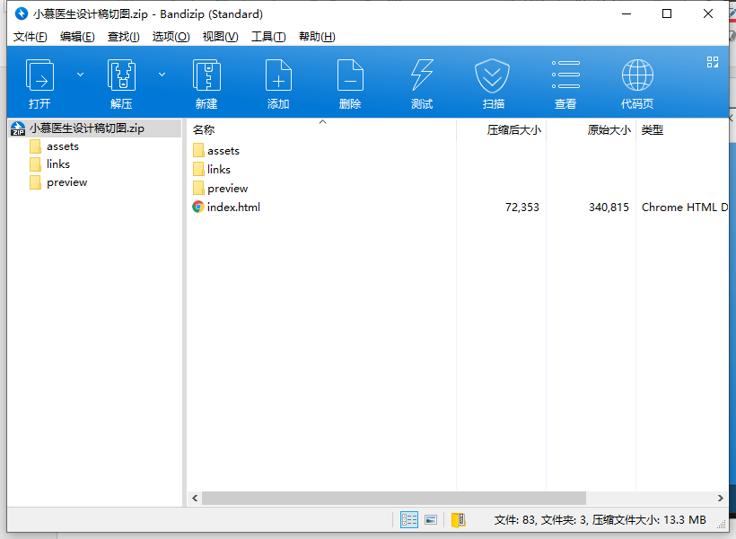
。
26

Slide 27

。
27
Wise Folder Hider/文件加密
它可以将一些较为私密的文件、照片、视频等内容进行隐藏加密。
使用方法也非常容易：打开软件会提示你设置密码，密码设置完成后，只需将文件拖拽至软件中就能完成加密。

Slide 28

。
28
Potplayer/视频播放器
使用时，无需再麻烦地安装各种编解码器，同时界面支持自定义皮肤，网上一搜一大把，如果不喜欢系统默认的皮肤，可自行更改。
配合相应的直播源还能观看全国所有的高清电视。

Slide 29
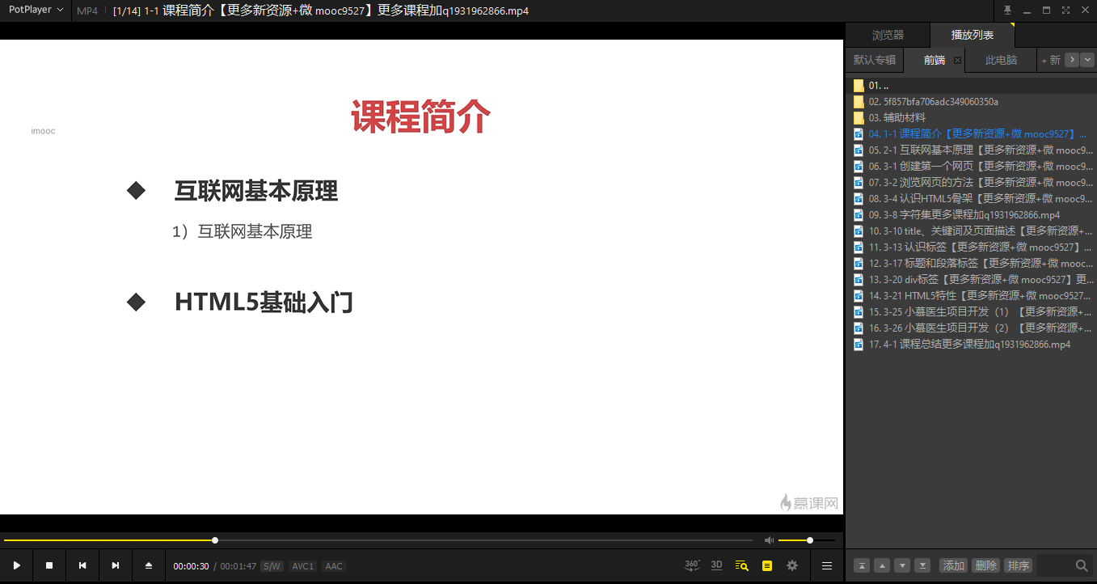
。
29

Slide 30

。
30
Adobe Acrobat DC
不仅支持将PDF转换成Word、PPT、Excel、图片等格式，还能为PDF添加保护密码，重新编辑PDF，删除PDF页面等

Slide 31
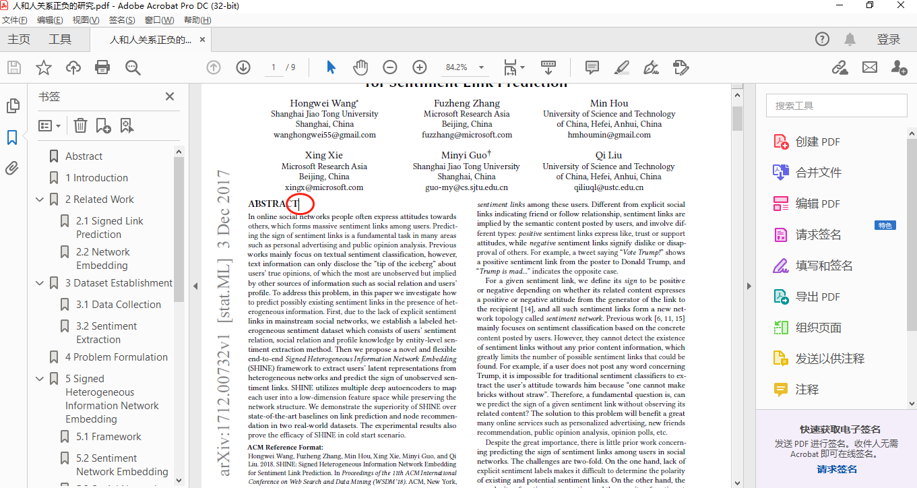
。
31

